Slide 1

Konflikt, Trauma und Versöhnung
Interdisziplinäre Perspektiven der Konflikt-, Trauma- und Versöhnungsforschung
Ruhr-Universität Bochum
Dr. Maximilian Schell
PD Dr. Kristin Platt
SoSe 2023

Slide 2
Sitzung am
10.05.2023
Rückblick – von Trotha & Bonacker
Physische und/oder strukturelle Gewalt? Einblicke in die Gewaltphänomenologie
Epistemische Gewalt

Slide 3
Sitzung 3 | 26.04.2023
Friedensforschung und Dekolonialität II:
Konzept des Konflikts und die zentrale Paradigmenverschiebung in der jüngeren Gewaltforschung
Trutz von Trotha: Zur Soziologie der Gewalt, in: Soziologie der Gewalt (Kölner Zeitschrift für Soziologie und Sozialpsychologie; Sonderheft 37), hrsg. von
dems., Opladen/Wiesbaden: Westdeutscher Verlag 1997, S. 9-56.
Ergänzend:
Thorsten Bonacker und Peter Imbusch: Zentrale Begriffe der Friedens- und Konfliktforschung: Konflikt, Gewalt, Krieg, Frieden, in: dies. (hrsg.): Friedens- und Konfliktforschung. Eine Einführung, Wiesbaden: VS Verlag für Sozialwissenschaft/Springer 2010, 5. bearb. Aufl. (zuerst 1996); https://link.springer.com/book/10.1007/978-3-531-92009-2
EKD Friedensdenkschrift 2007.

Slide 4

Trutz von Trotha
Zur Soziologie der Gewalt,
in: Soziologie der Gewalt (Kölner Zeitschrift für Soziologie und Sozialpsychologie; Sonderheft 37), hrsg. von dems., Opladen/Wiesbaden: Westdeutscher Verlag 1997, S. 9-56.
Notes:
Trotha geht von dem Erkennen des bisherigen Ungenügen in der soziologischen Gewaltforschung aus – fragt aber auch intensiv nach den Methoden.
Theoretisch werde Gewalt dort berücksichtigt, wo Gewalt ein stabilisierendes Element der Gesellschaft ist (Strafrecht).
Keine Arbeit läge bisher vor über Gewalt als soziales Handeln,
Das Problem sei:
Dass dort, wo Gewalt konturenlos wird, auch die Ergebnisse der Gewaltforschung konturlos werden
Das habe die Gewaltforschung durchaus erkannt: deshalb habe sie sich zu einer Forschung über Täter entwickelt
Dazu führt Trotha vier Kriterien ein:

Slide 5
Trotha: Zur Soziologie der Gewalt, S. 20
Notes:
Statt Ursachen-Forschung
Eine „Wie“-Forschung
ZITAT
Ein Begreifen der Gewalt ist nicht in irgendwelchen „Ursachen“ jenseits der Gewalt zu finden.
Der Schlüssel zur Gewalt ist in den Formen der Gewalt selbst zu finden.

Slide 6
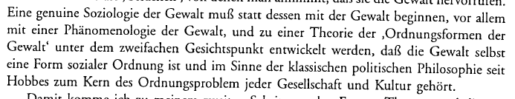
S. 20

Slide 7
Trotha: Zur Soziologie der Gewalt, S. 26
Notes:
ZITAT
Die Soziologie der Gewalt müßte vor allem einer Tatsache nachgehen, die weitgehend unbearbeitet ist: Gewalt ist eine Wirklichkeit der Gefühle, der Emotionen, der sinnlichen Erfahrung und der Phantasie.
ZITAT
Mittelpunkt der Sinnlichkeit der Gewalt ist der Körper. Die Gewalt ist ein Antun und, auf der Seite des Opfers, ein Erleiden. Antun wie Erleiden haben als primären Gegenstand den Körper des Menschen. Das gilt für alle Formen alltäglicher Gewalt und für einen großen Teil eher außeralltäglicher Gewalt: […]
Gewalt ist körperlicher Einsatz, ist physisches Verletzen und körperliches Leid - das ist der unverzichtbare Referenzpunkt aller Gewaltanalyse.
Mit unverzichtbarem Referenzpunkt meine ich, daß eine Gewaltanalyse um diese Körperbezogenheit der Gewalt, die als Leiblichkeit und Sinnlichkeit der Gewalt zu bestimmen ist, nicht umhinkommt.
Die Soziologie der Gewalt schließt immer eine soziologische Anthropologie der Körperlichkeit des Menschen ein.

Slide 8
S. 31
Gewalt ist intendierte körperliche Verletzung. Der Schmerz, den das Opfer erfährt, ist weder „Schicksal“ noch „Versehen“. Der Schmerz folgt aus einer menschlichen Handlung, die absichtsvoll verletzt. Der Schmerz ist das Ergebnis eines körperlichen Tuns, das auf der Seite des Täters noch im Zustand der „Raserei“ die Intentionalität und aktive Instrumentalität des Körpers aufrechterhält. Gewalt ist verantwortliches Tun. Die Zufügung von Schmerz ist Schmerz, den der Gewalttätige zu verantworten hat - und dessen Kehrseite die Tatsache ist, daß Gewalt immer rechtfertigungsbedürftig ist. In der Intentionalität des Verletzens grenzt sich die Gewalt von den Wirklichkeiten der Krankheit, der naturgewaltlichen oder der versehentlichen Verletzung des Unfalls ab.
Notes:
Trotha geht direkt auf den Schmerz zu:
ZITAT
Gewalt ist intendierte körperliche Verletzung. Der Schmerz, den das Opfer erfährt, ist weder „Schicksal“ noch „Versehen“. Der Schmerz folgt aus einer menschlichen Handlung, die absichtsvoll verletzt. Der Schmerz ist das Ergebnis eines körperlichen Tuns, das auf der Seite des Täters noch im Zustand der „Raserei“ die Intentionalität und aktive Instrumentalität des Körpers aufrechterhält. Gewalt ist verantworliches Tun. Die Zufügung von Schmerz ist Schmerz, den der Gewalttätige zu verantworten hat - und dessen Kehrseite die Tatsache ist, daß Gewalt immer rechtfertigungsbedürftig ist. In der Intentionalität des Verletzens grenzt sich die Gewalt von den Wirklichkeiten der Krankheit, der naturgewaltlichen oder der versehentlichen Verletzung des Unfalls ab.

Slide 9
Zusammenfassung
von Trotha
versteht Gewalt als ein Geschehen sozialen Handelns und Verhaltens
fordert, dass die Verletzungsintention einbezogen wird
führt den Aspekt des Körpers in die Gewaltanalyse ein
erkennt, dass Gewalt über einen Prozesscharakter erforscht werden muss

Slide 10

Von Trothas Kritik an Gewaltkonzeptionen (S. 14)
„Strukturelle Gewalt ist die vermeidbare Beeinträchtigung grundlegender menschlicher Bedürfnisse oder, allgemeiner ausgedrückt, des Lebens, die den realen Grad der Bedürfnisbefriedigung unter das herabsetzt, was potentiell möglich ist.“ (Johann Galtung, Strukturelle Gewalt, S. 12)
Dagegen Trotha: Zu starke Normativität und Diffusität

Slide 11
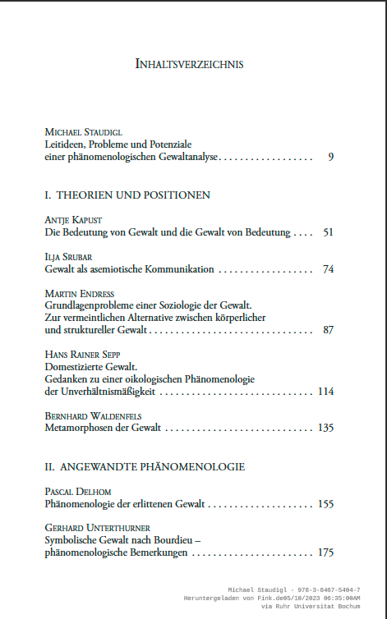

Literaturtipp: Staudigl, 2014

Slide 12

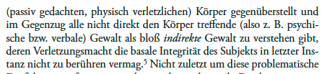
Psycho-physischer Dualismus des engen Gewaltparadigmas?
Staudigl, 2014, S. 10
Gemeint ist eine Evaluation des engen Gewaltparadigmas
Staudigl kritisiert (ähnlich wie unsere Seminargruppe) einen impliziten psycho-physischen Dualismus enger Gewalttheorien

Slide 13
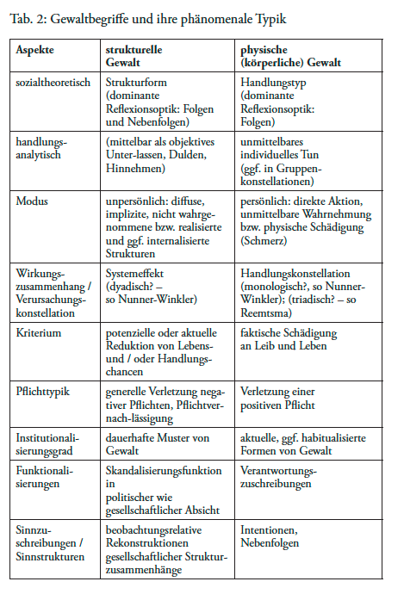
Literaturtipp: Endress, 2014
Endress unternimmt eine „Anti-Kritik“ und versucht den Begriff der strukturellen Gewalt für die Soziologie der Gewalt zu rehabilitieren

Slide 14
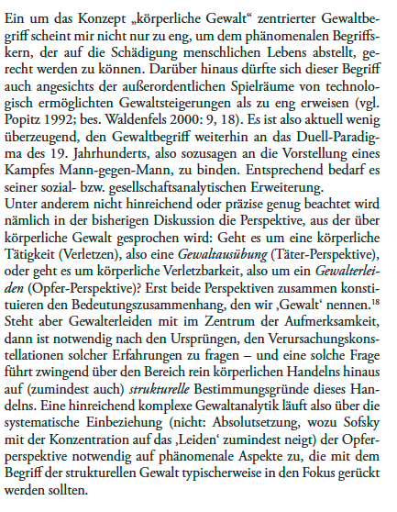
Literaturtipp: Endress, 2014, S. 100
Endress unternimmt eine „Anti-Kritik“ und versucht den Begriff der strukturellen Gewalt für die Soziologie der Gewalt zu rehabilitieren

Slide 15
Epistemische „Gewalt“?
„The clearest available example of such epistemic violence is the remotely orchestrated, far-flung, and heterogenous project to constitute the colonial subject as Other“ (Spivak, Can the Subaltern Speak?, S. 76)

Slide 16
Frage vorab
Wie sieht Ihrer Meinung nach ein dekolonialer Gewaltbegriff aus?

Slide 17
Claudia Brunner, Epistemische Gewalt
Zur Struktur des Textes
1.

Slide 18
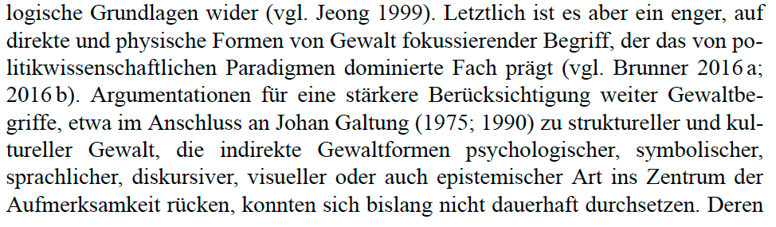
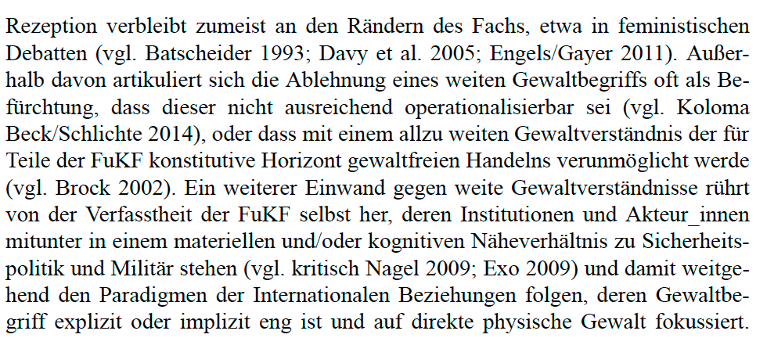
Claudia Brunner, Epistemische Gewalt
Gewalt weiter denken, S. 25f.

Slide 19
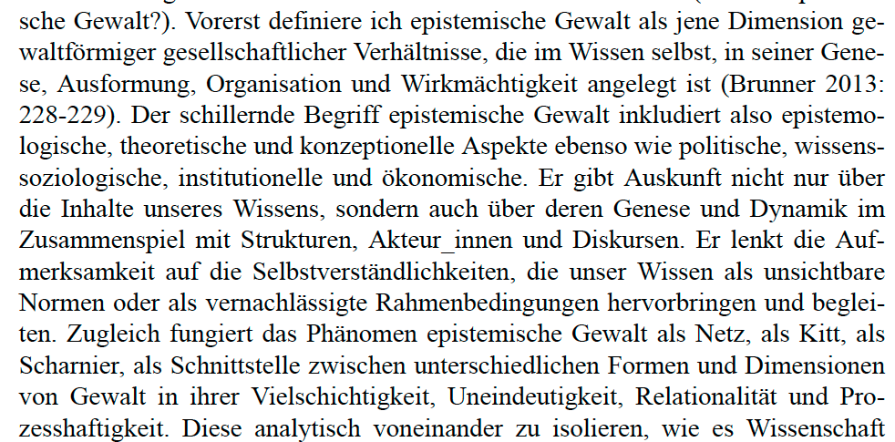
Claudia Brunner, Epistemische Gewalt
Definition, S. 27

Slide 20
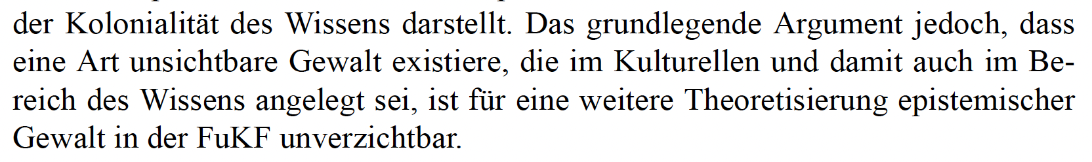
Claudia Brunner, Epistemische Gewalt
Definition, S. 37

Slide 21
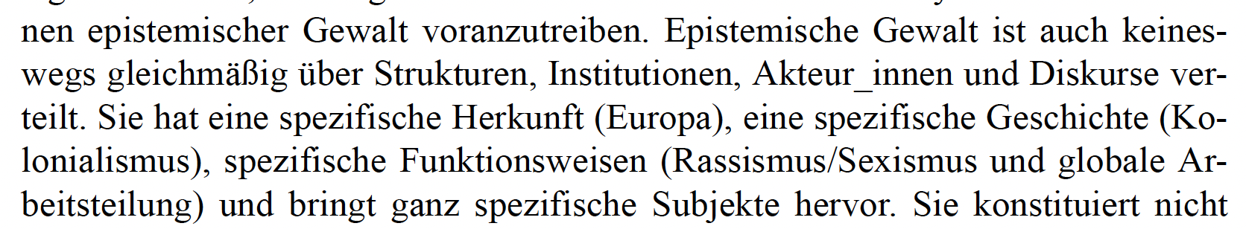
Claudia Brunner, Epistemische Gewalt
Definition, S. 42

Slide 22
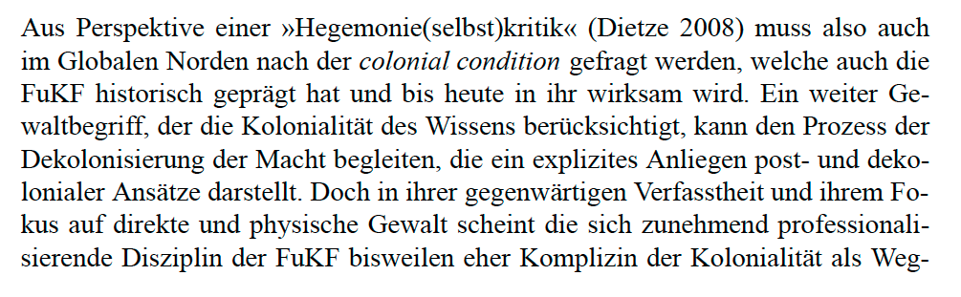
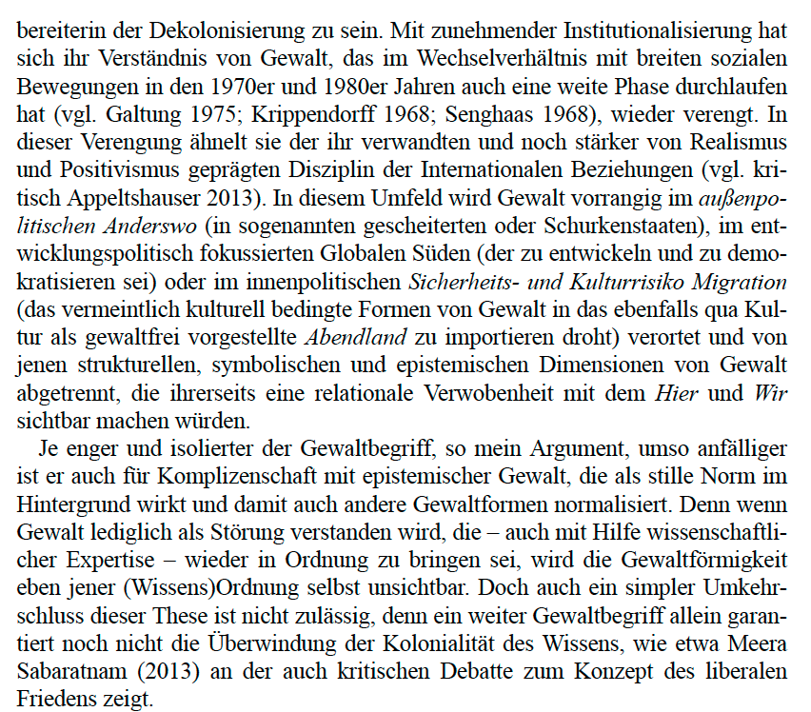
Claudia Brunner, Epistemische Gewalt
Kritik am engen Gewaltbegriff

